Slide 1
Государственное бюджетное дошкольное образовательное учреждение
детский сад №50 комбинированного вида
Колпинского района Санкт-Петербурга
Угадай мелодию
Составила:
Волкова Ирина Спиридоновна

Slide 2
Разминка
Угадай инструмент

Slide 3
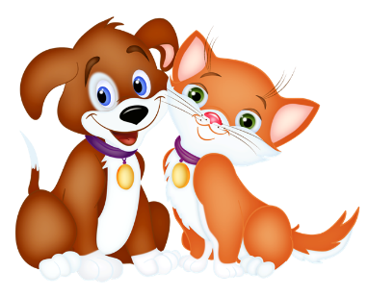
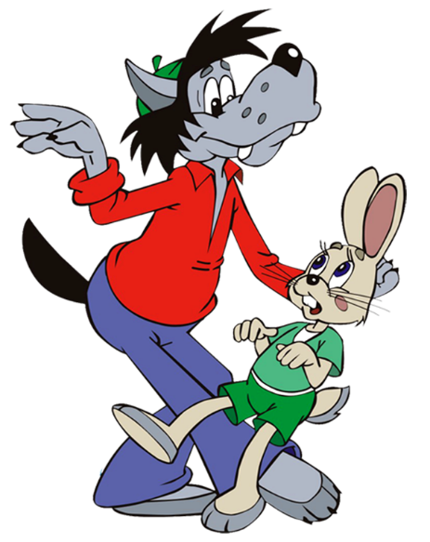
Животные
Природа
Мультфильмы
Игрушки

Slide 4
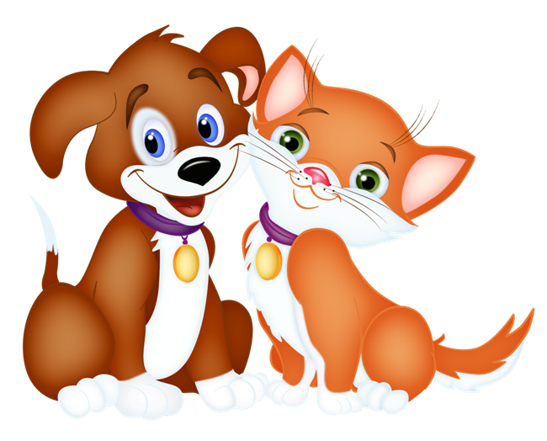
Животные
1
2
3
4
5

Slide 5
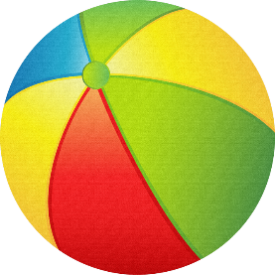
Игрушки
1
2
3
4
5

Slide 6
Природа
1
2
3
4
5

Slide 7
Мультфильмы
1
2
3
4
5

Slide 8
КОНЕЦ!

